Slide 1
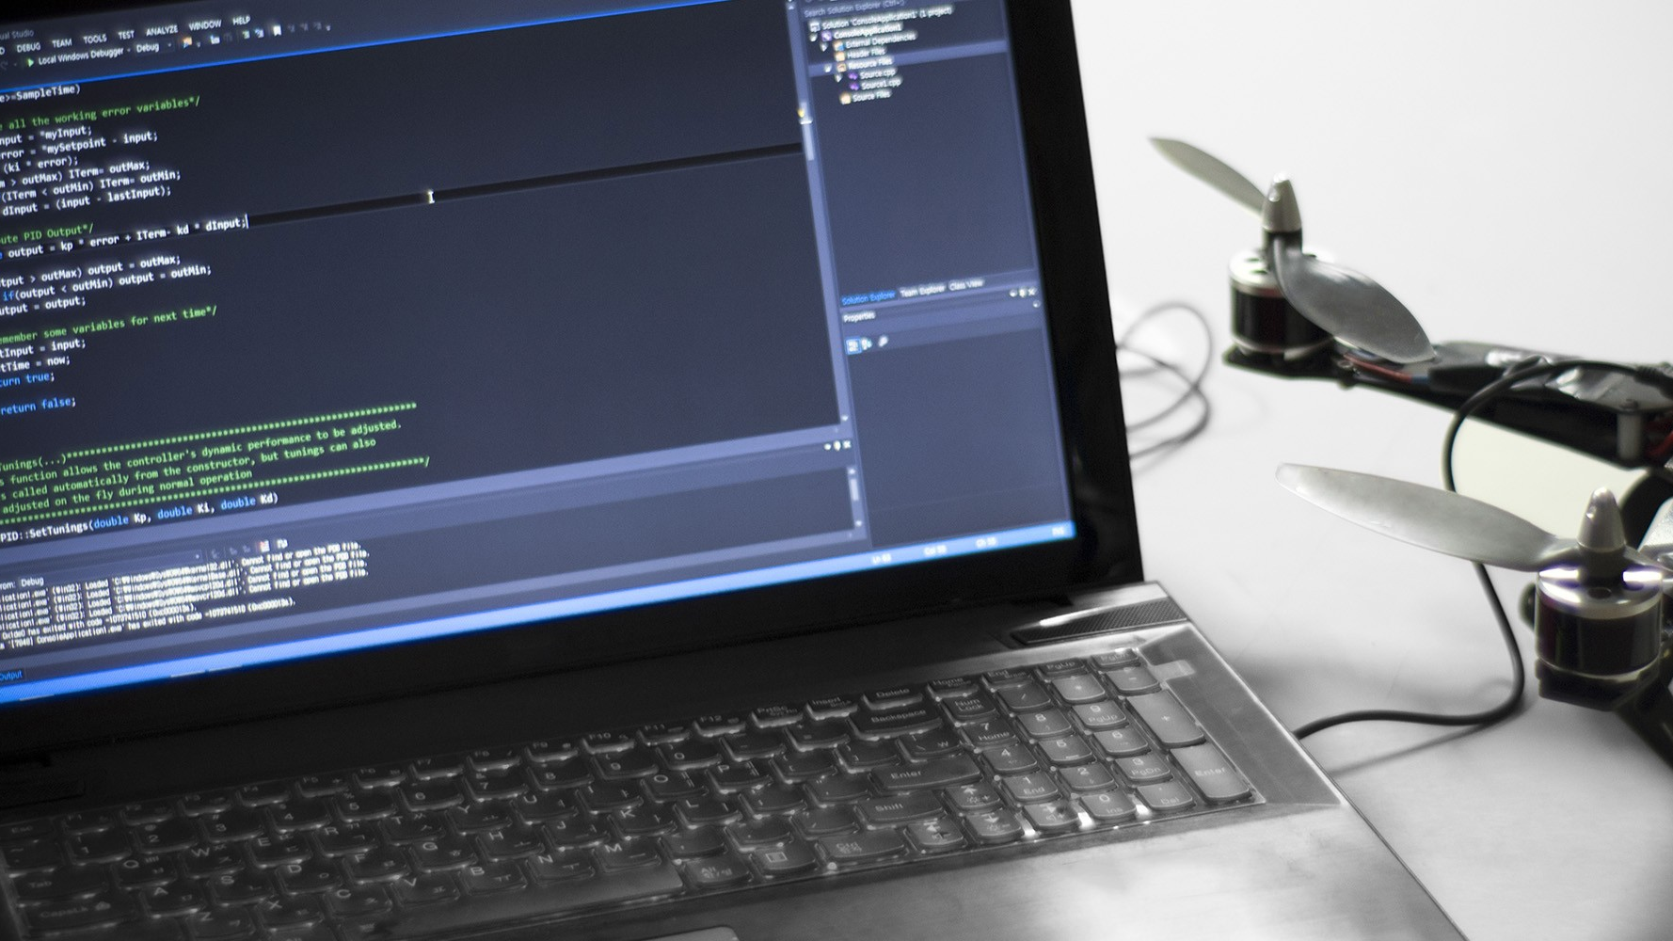
성 균 관 대 학 교
S I O R
로 봇 학 회

Slide 2
2022년 05월 01일
EMBEDDED
3 주 차

Slide 3
목차
8장 프로그램의 기본 구조
9장 비트 연산자
10장 시리얼 통신
11장 버튼 입력
12장 ADC
Q&A

Slide 4
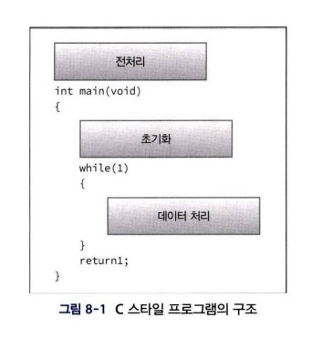
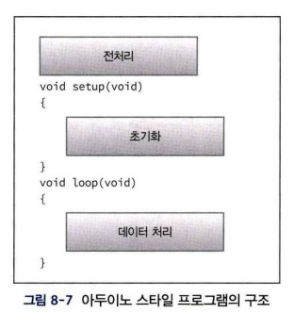
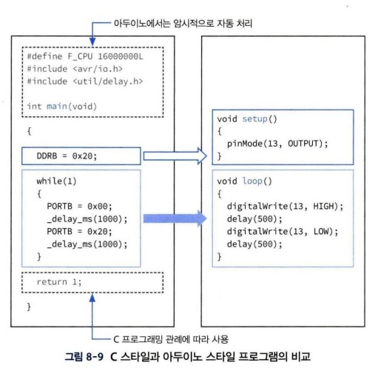
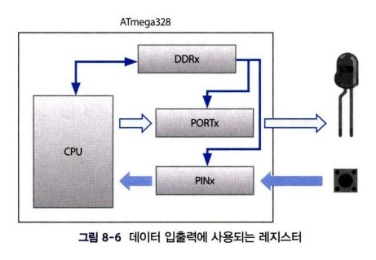
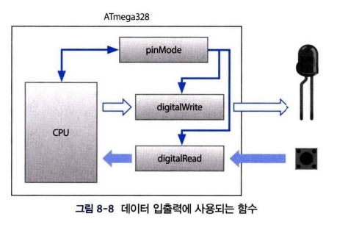
EMBEDDED
프로그램의 기본 구조
...
Data Direction #Reg
Port #Reg
PIN #Reg

Slide 5
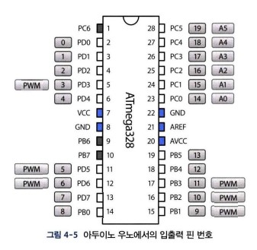
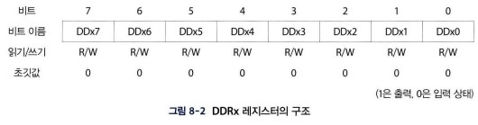
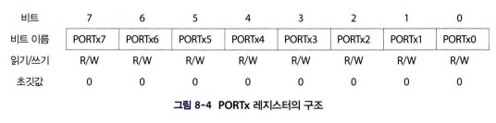
EMBEDDED
프로그램의 기본 구조
...

Slide 6
EMBEDDED
비트 연산자
0x01 << n(비트 수)
세팅: or 1 (x | 1) -> 1
클리어: and 0 (x & 0) -> 0
토글(반전): xor 1 (x ^ 1) -> ~x
읽기: and 1 (x & 1) -> x
...

Slide 7
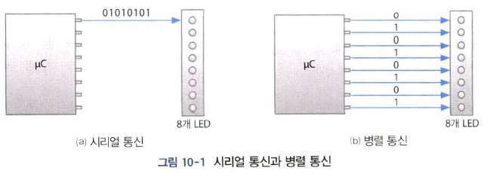
EMBEDDED
시리얼통신
-데이터를 하나의 포트로 주고 받는 방식
-UART, SPI, I2C 등등

Slide 8
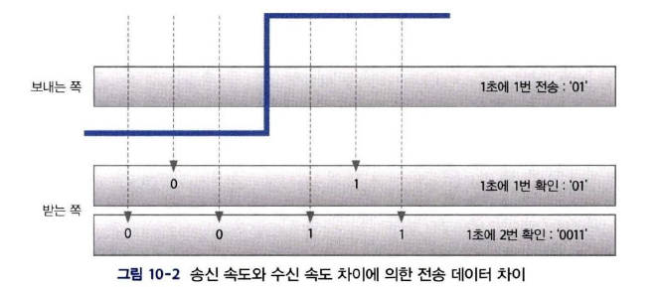
EMBEDDED
UART
-Baudrate: 통신 속도가 서로 일치해야 정상적으로 데이터 송수신 가능

Slide 9
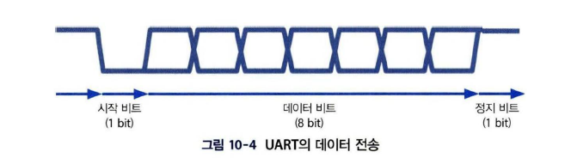
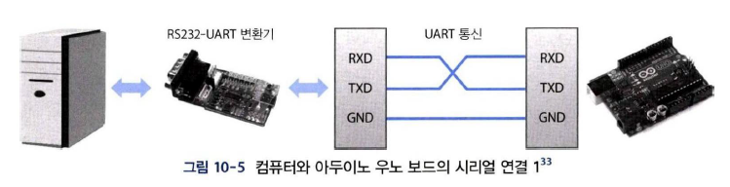
EMBEDDED
UART
-시작비트: 평소에는 1이었다가 데이터가 전송되면 0으로 바뀐다
-연결은 TX와 RX가 서로 교차하도록

Slide 10
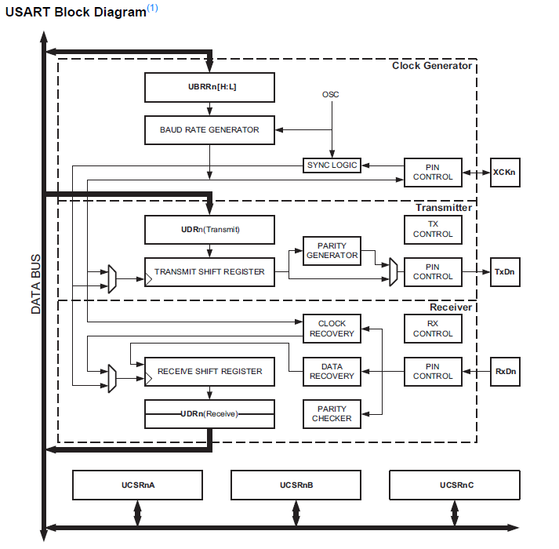
EMBEDDED
UART

Slide 11
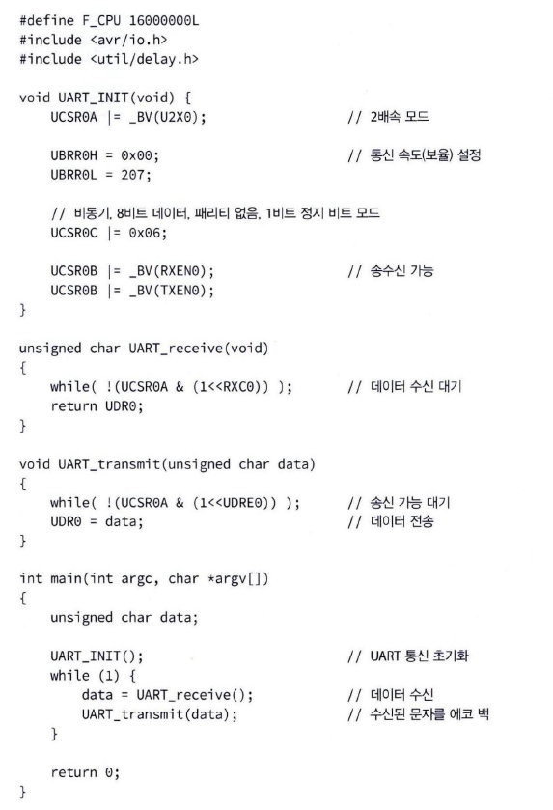
EMBEDDED
실습1: 에코 백

Slide 12
EMBEDDED
레지스터
ATMEGA328의 USART통신과 관련된 레지스터들
UCSR0A, UCSR0B, UCSR0C : USART장치 설정및 장치 상태와 관련
UBRR0H, UBRR0L : Baudrate 설정
UDR0 : 입출력 버퍼
자세한 설명은 데이터시트 “20.USART0 -> Register description

Slide 13
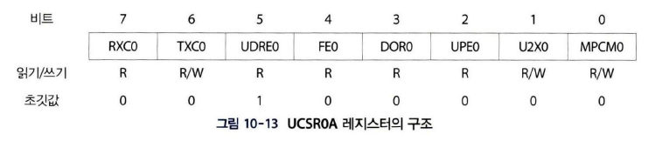
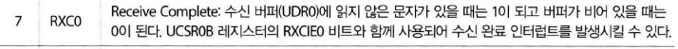



EMBEDDED
레지스터
-UCSR0A

Slide 14
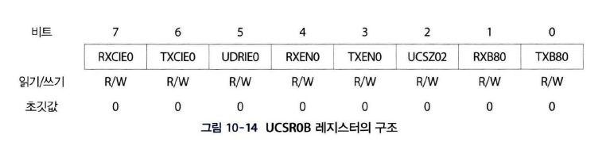
EMBEDDED
레지스터
-UCSR0B

Slide 15
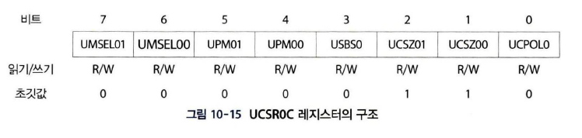
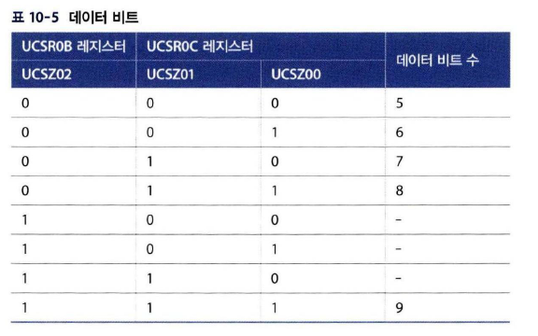
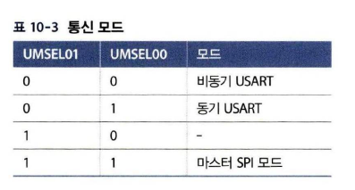
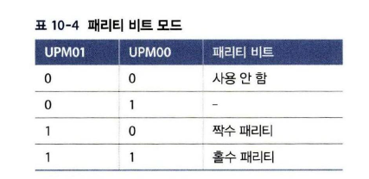
EMBEDDED
레지스터
- UCSR0C

Slide 16
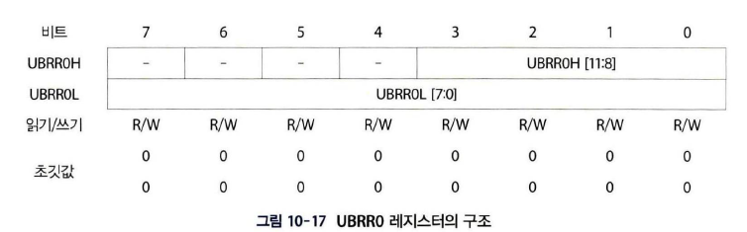
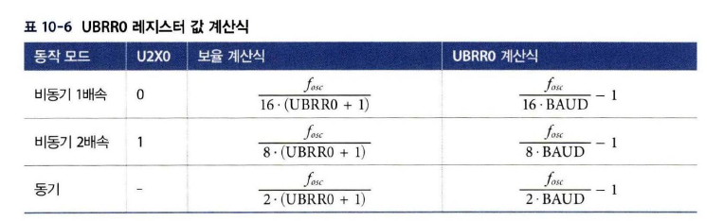
EMBEDDED
레지스터
-UBRROH, UBRROL

Slide 17
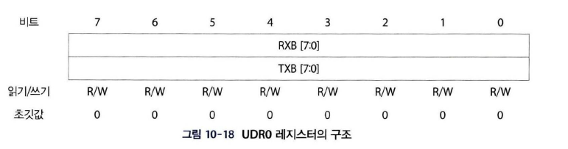
EMBEDDED
레지스터
-UDR0 : 입출력 버퍼
-수신한 값과 송신할 값이 저장된다.

Slide 18
EMBEDDED
실습1: 에코 백
_BV = PORTB |= (1 << PB6);

Slide 19
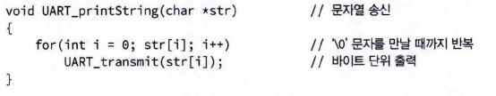
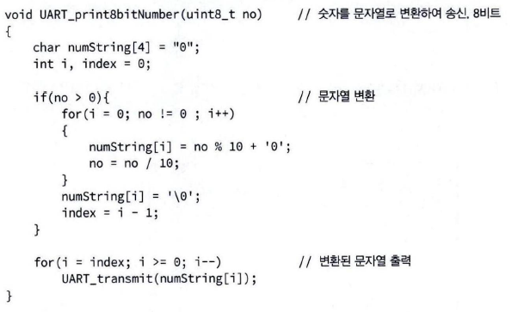
EMBEDDED
실습2: UP & DOWN(문자열 수신)
1) 프로젝트에 UART.h, UART.c 파일 추가 후 라이브러리로 사용 (#include “UART.h”)

Slide 20
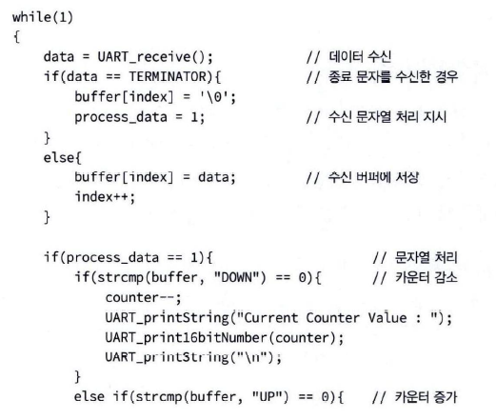
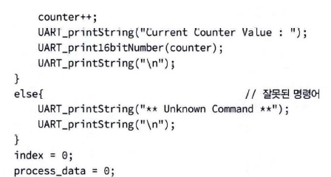
EMBEDDED
실습2: UP & DOWN(문자열 수신)
CR, LF 끄기!!!!!!!!!!!!!!!

Slide 21
성 균 관 대 학 교
Thank You
로 봇 동 아 리

